Slide 1
PENDAHULUAN
DIAH PRAMESTARI, ST.,MT

Slide 2
PENDAHULUAN
Pada masa lalu, produk-produk yang cacat (yang bisa menyebabkan kecelakaan, kerusakan dan pencemaran) tidak menjadi masalah utama, yang terpenting bagaimana perusahaan bisa memproduksi dalam kuantitas yang banyak.
Pada masa sekarang, sasaran produksi adalah menciptakan produksi yang laku di pasaran sehingga prioritasnya bergeser dari kuantitas ke kualitas
Unsur-unsur dalam menilai mutu :
1. Harga yang wajar
2. Ekonomi
3. Awet
4. Aman
5. Mudah digunakan
6. Mudah diproduksi

Slide 3
PENDAHULUAN (2)
Produk atau jasa yang berkualitas adalah :
  Bila produk atau jasa tersebut memenuhi atau bahkan melampaui harapan konsumen bukan saja satu kali tetapi berulangkali.
  Memberikan kepuasan kepada pelanggan
MENGAPA KUALITAS DIPERLUKAN :
1.Konsumen menjadi lebih canggih dalam selera dan pilihan
2.Kompetisi persaingan menjadi lebih ketat dan canggih
3.Kenaikan biaya yang hanya dapat diatasi lewat perbaikan kualitas proses dan peningkatan produktivitas tanpa henti
4.Krisis.

Slide 4
PENDAHULUAN (3)
CARA MEMUASKAN PELANGGAN :
1. Product bermutu (Quality Product) – Q
2. Biaya yang lebih rendah (Lower cost) – C
3. Tepat waktu (On time delivery) – D
ASQ – “Kualitas adalah suatu terminologi yang bersifat subjektif, masing-masing orang memiliki definisinya sendiri”
Berikan definisi kualitas menurut anda sendiri!
Pengertian kualitas secara teknis:
Karakteristik suatu produk atau pelayanan yang lahir dari kemampuannya untuk memenuhi kebutuhan yang dinyatakan baik secara ekplisit atau tersamar
  Suatu produk atau jasa yang bebas dari kekurangan

Slide 5
DEFINISI MUTU
JURAN (1962) : “Kualitas adalah kesesuaian dengan tujuan atau manfaatnya
CROSBY (1979) : “Kualitas adalah kesesuaian dengan kebutuhan yang meliputi availability, delivery, reliability, maintainability dan cost effectiviness”.
DEMING (1982): “Kualitas harus bertujuan memenuhi kebutuhan pelanggan sekarang dan di masa mendatang”.
FEIGENBAUM (1991) : “Kualitas merupakan keseluruhan karakteristik produk dan jasa yang meliputi marketing, engineering, manufacture dan maintenance, di mana produk dan jasa tersebut dalam pemakaiannya akan sesuai dengan kebutuhan dan harapan pelanggan”.

Slide 6
DEFINISI MUTU (2)
SCHERKENBACH (1991) : “Kualitas ditentukan oleh pelanggan-pelanggan menginginkan produk dan jasa yang sesuai dengan kebutuhan dan harapannya pada suatu tingkat harga tertentu yang menunjukan nilai produk tersebut”.
ELLIOT (1993) : “Kualitas adalah sesuatu yang berbeda untuk orang yang berbeda dan tergantung pada waktu dan tempat, atau dikatakan sesuai dengan tujuan”.
GOETCH DAN DAVIS (1995) : “Kualitas adalah suatu kondisi dinamis yang berkaitan dengan produk, pelayanan, orang, proses dan lingkungan yang memenuhi atau melebihi apa yang diharapkan”.
Perbendaharaan istilah ISO 8402 dan dari standar Nasional Indonesia (SNI 19- 8402-1991) : “Kualitas adalah keseluruhan ciri dan karakteristik produk atau jasa yang kemampuannya dapat memuaskan kebutuhan, baik yang dinyatakan secara tegas maupun tersamar. Istilah kebutuhan diartikan sebagai spesifikasi yang tercantum dalam kontrak maupun kriteria-kriteria yang harus didefinisikan terlebih dahulu.

Slide 7
DIMENSI KUALITAS
Kualitas memerlukan suatu proses perbaikan yang terus-menerus (continuous improvement process) yang dapat diukur dengan dukungan manajemen, karyawan, dan pemerintah
Konsep kualitas harus bersifat menyeluruh, baik produk maupun prosesnya.
Kualitas produk meliputi kualitas bahan baku dan barang jadi
Kualitas proses meliputi kualitas segala sesuatu yang ber-hubungan dengan proses produksi perusahaan manufaktur dan proses penyediaan jasa atau pelayanan bagi perusahaan jasa

Slide 8
DIMENSI KUALITAS MANUFAKTUR
Menurut Garvin (1996), dimensi kualitas untuk industri manufaktur meliputi :
Performance
Feature
Reliability
Conformance
Durability
Serviceability
Aesthetic
Perception

Slide 9
DIMENSI KUALITAS MANUFAKTUR (2)
Performance
  Kesesuaian produk dengan fungsi utama produk itu sendiri atau karakteristik operasi dari suatu produk
Feature
  Ciri khas produk yang membedakan dari produk lain yang merupakan karakteristik pelengkap dan mampu menimbulkan kesan yang baik bagi pelanggan
Reliability
  Kepercayaan pelanggan terhadap produk karena kehandalannya atau karena kemungkinan kerusakan yang rendah
Conformance
  Kesesuaian produk dengan syarat atau ukuran tertentu atau sejauh mana karakteristik desain dan operasi memenuhi standar yang telah ditetapkan

Slide 10
DIMENSI KUALITAS MANUFAKTUR (3)
Durability
  Tingkat ketahanan produk atau umur produk
Serviceability
  Kemudahan produk itu bila akan diperbaiki atau kemudahan memperoleh komponen produk tersebut
Aesthetic
  Keindahan atau daya tarik produk tersebut
Perception
  Fanatisme konsumen akan merk suatu produk tertentu karena citra atau reputasi produk itu sendiri
Kualitas pada industri manufaktur selain menekankan pada PRODUK yang dihasilkan, juga perlu diperhatikan kualitas pada PROSES PRODUKSI

Slide 11
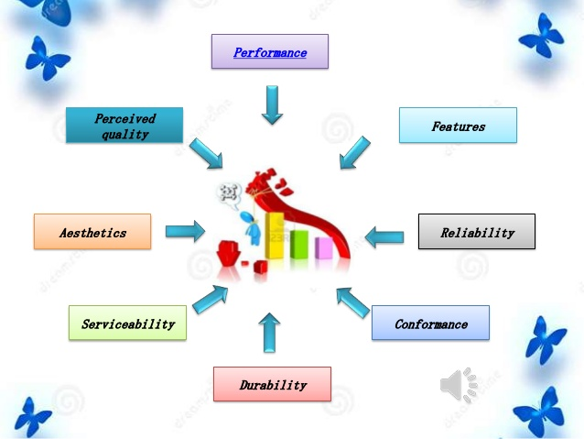
DIMENSI KUALITAS MANUFAKTUR (4)

Slide 12
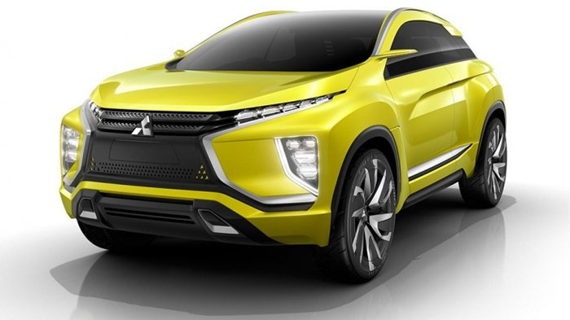
DIMENSI KUALITAS MANUFAKTUR (5)

Slide 13
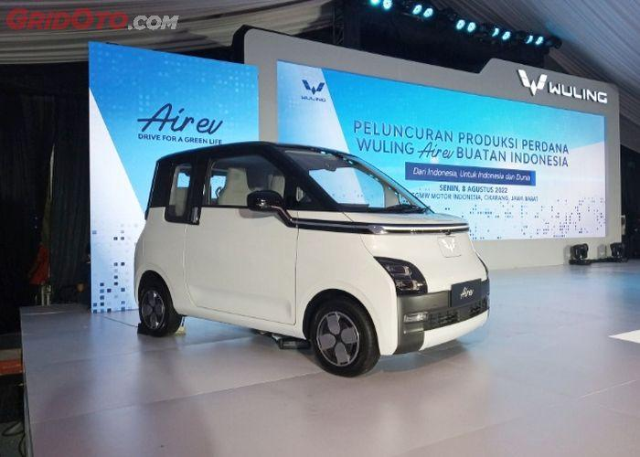
DIMENSI KUALITAS MANUFAKTUR (5)

Slide 14
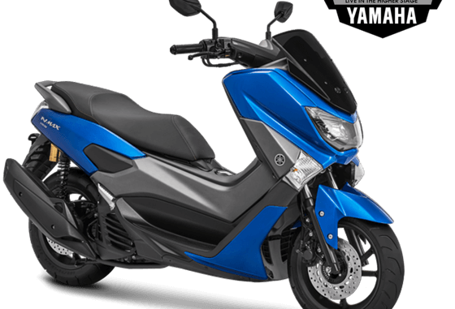
DIMENSI KUALITAS MANUFAKTUR (6)

Slide 15
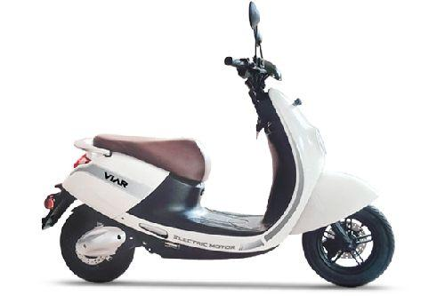
DIMENSI KUALITAS MANUFAKTUR (6)

Slide 16
DISKUSI
Dimensi Kualitas Manufaktur Mobil atau
Motor Listrik
Kelompok 1 : Alva One XP ; IMG (Ilectra Motor Group)
Kelompok 2 : Volta Patriot X ; Volta Indonesia

Slide 17
DIMENSI KUALITAS JASA
Pengukuran kualitas pada industri jasa sulit dilakukan karena karakteristik jasa pada umumnya tidak tampak
Karakteristik dari industri jasa yang membedakan dari manufaktur / fisik antara lain :
  Pelayanan merupakan output tak berbentuk (intangible output)
  Pelayanan merupakan output variabel, tidak standar
  Pelayanan tidak dapat disimpan dalam persediaan
  Terdapat hubungan langsung yang erat dengan pelanggan melalui proses pelayanan
  Pelanggan berpartisipasi dalam proses memberikan pelayanan
  Pelanggan sekaligus merupakan input bagi proses pelayanan yang diterimanya
  Pelayanan tidak dapat diproduksi secara masal

Slide 18
DIMENSI KUALITAS JASA (2)
Karakteristik dari industri jasa yang membedakan dari manufaktur / fisik antara lain :
  Membutuhkan pertimbangan pribadi yang tinggi dari individu yang memberikan pelayanan
  Perusahaan jasa pada umumnya bersifat padat karya
  Fasilitas pelayanan berada dekat lokasi pelanggan
  Pengukuran efektivitas pelayanan bersifat subyektif
  Pengendalian kualitas terutama dibatasi pada pengendalian proses
  Pilihan penetapan harga lebih rumit

Slide 19
DIMENSI KUALITAS JASA (3)
Dimensi kualitas pada industri jasa (Garvin, 1996), antara lain:
Communication : hubungan antara penerima jasa dengan pemberi jasa.
Credibility : kepercayaan pihak penerima jasa terhadap pemberi jasa.
Security : keamanan terhadap jasa yang ditawarkan.
Knowing the customer : pemahaman pemberi jasa terhadap kebutuhan dan harapan pemakai jasa.
Tangibles : dalam memberikan pelayanan kepada pelanggan harus dapat diukur atau dibuat standarnya.

Slide 20
DIMENSI KUALITAS JASA (4)
Dimensi kualitas pada industri jasa (Garvin, 1996), antara lain:
Reliability : konsistensi kerja pemberi jasa dan kemampuan pemberi jasa dalam memenuhi janji para penerima jasa.
Responsiveness : tanggapan pemberi jasa terhadap kebutuhan dan harapan penerima jasa.
Competence : kemampuan atau keterampilan pemberi jasa untuk memberikan jasanya kepada penerima jasa.
Access : kemudahan pemberi jasa untuk dihubungi oleh penerima jasa.
Courtesy : kesopanan, respek, perhatian, dan kesamaan dalam hubungan personil.

Slide 21
KONSEP KUALITAS
Kualitas produk atau jasa dapat diwujudkan apabila kegiatan perusahaan atau organisasi berorientasi pada kepuasan pelanggan (Customer Satisfaction)
Secara rinci, kualitas memiliki 2 perspektif, yaitu perspektif produsen dan perspektif konsumen
Apabila kedua perspektif disatukan dapat tercapai kesesuaian antaranya dikenal sebagai kesesuaian untuk digunakan oleh konsumen (Fitness for Consumer Use)
Standar disepakati bersama dan memenuhi kebutuhan dan harapan kedua belah pihak

Slide 22
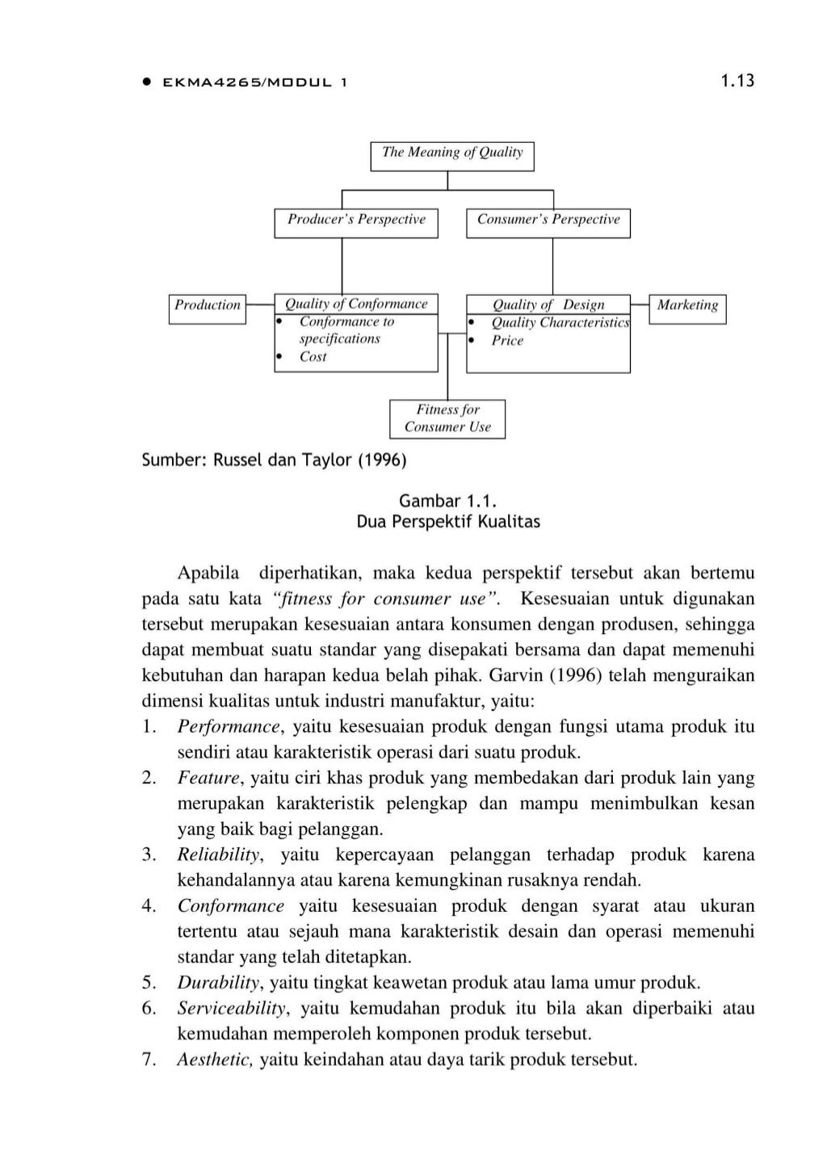
KONSEP KUALITAS (2)

Slide 23
BIAYA KUALITAS
Setiap kegiatan yang dilakukan perusahaan pasti terkait dengan biaya yang harus dikeluarkan
Biaya kualitas meliputi biaya untuk menghasilkan produk yang berkualitas dan biaya yang harus dikeluarkan karena menghasilkan produk yang cacat

Slide 24
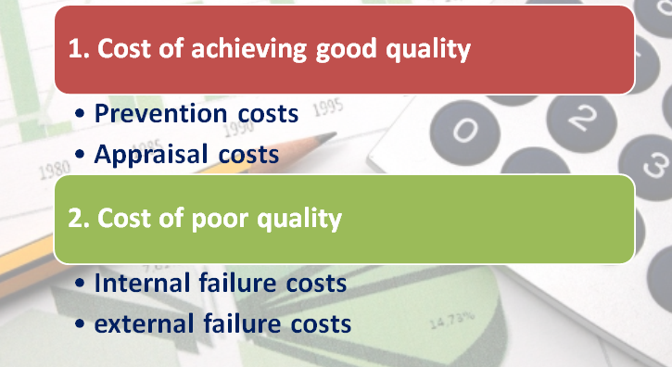
BIAYA KUALITAS (2)

Slide 25
BIAYA KUALITAS (3)
Biaya untuk menghasilkan produk yang berkualitas (cost of achieving good quality)
  Biaya yang harus dikeluarkan perusahaan untuk membuat produk yang berkualitas sesuai dengan keinginan pelanggan
  Terdiri dari biaya pencegahan (Prevention Costs) dan biaya penilaian ( Appraisal Costs)
  Prevention costs, meliputi : Quality Planning Costs, Production Design Costs, Process Costs, Trainning Costs, Information Costs
  Appraisal Costs, meliputi : Inspection and Testing Costs, Test Equipment Costs, Operator Costs

Slide 26
BIAYA KUALITAS (4)
Cost of poor Quality
  Biaya yang harus dikeluarkan karena perusahaan menghasilkan produk cacat
  Terdiri dari Biaya kegagalan internal (Internal Failure Costs) dan biaya kegagalan eksternal (External Failure Costs)
  Internal Failure Cost terdiri dari Scrap Costs, Rework Costs, Process Failure Costs, Process Downtime Costs, Price Downgrading Costs
  External Failure Costs terdiri dari Customer Complaint Costs, Product Return Costs, Warranty Claims Costs, Product Liability Costs, Lost Sales Costs

Slide 27
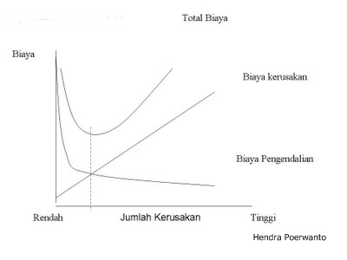
BIAYA KUALITAS (5)

